Slide 1

R·五年级上册
用字母表示数和
数量关系（2）

Slide 2

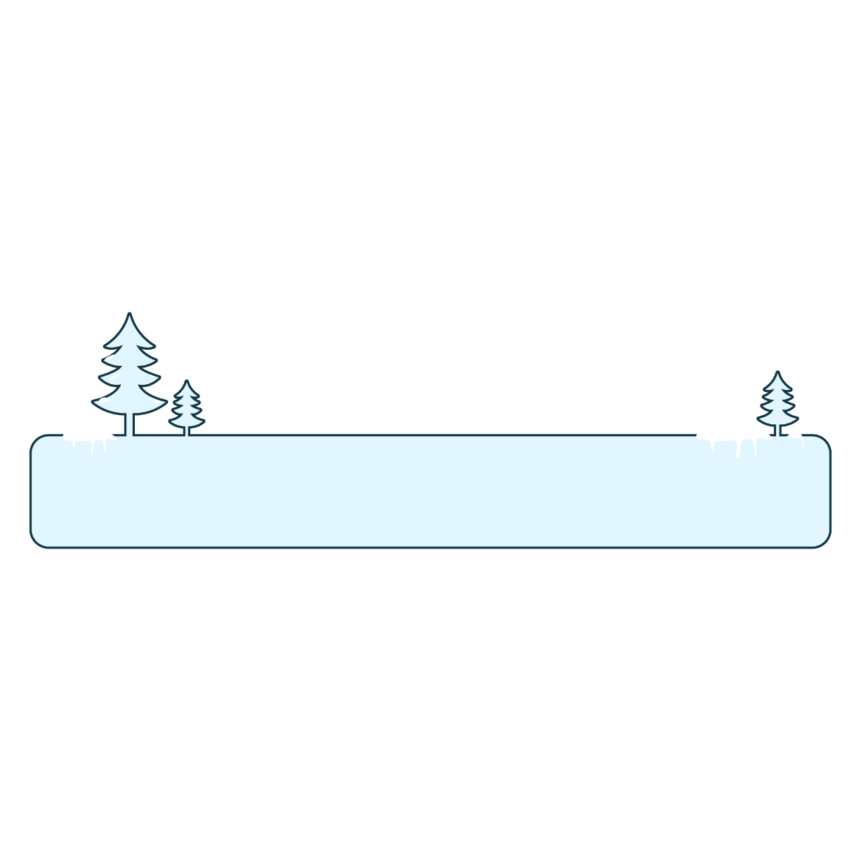
一、揭示课题
b = a + 25
1.用字母表示一个数。
2.用字母表示变化的数及数量关系。

Slide 3
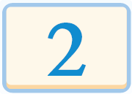
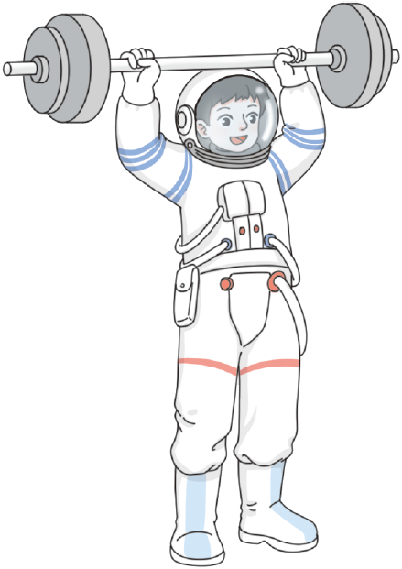
二、创设情境，探究新知识
下表给出了人在地球上能举起的物体质量和在月球上能举起的物体质量，你能表示它们之间的关系吗？
在地球上能举起的物体质量／kg | 在月球上能举起的物体质量／kg
1 1×6＝6
2 2×6＝12
3 3×6＝18
…… ……

Slide 4


小资料：月球的质量小，其引力是地球的 。

Slide 5


思考：你能用含有字母的式子表示人在月球上能举起
的物体质量吗？
在月球上能举起的物体质量=在地球上能举起的物体质量×6。
用 m 表示人在地球上能举起的物体质量，在月球上能举起的物体质量就是 m×6。

Slide 6
m可以表示哪些数？
m×6可以写成6m
省略乘号时，一般把数字写在字母前面。
乘号也可以用“·”代替。
m表示不确定的数，既可以表示整数，也可以表示小数；人能举起的物体质量是有限的，因此字母表示的数也是有一定范围的，不能过大。

Slide 7
这里的“6m”还可以表示什么？
m×6可以写成6m
省略乘号时，一般把数字写在字母前面。
乘号也可以用“·”代替。
不仅可以表示人在月球上能举起的物体质量，还可以表示人在月球上能举起的物体质量是地球上的6倍。

Slide 8
这里的“6m”还可以表示什么？
m×6可以写成6m
省略乘号时，一般把数字写在字母前面。
乘号也可以用“·”代替。
如果用 m 和 n 分别表示人在地球和月球上能举起的物体质量，那么它们的关系就可以表示为 n = 6m。

Slide 9

易错点：把字母的值代入式子后，不要忘记还原乘号。
（1）当 m = 15kg时，n 等于多少？
90(kg)
n = 6m = 6×15 = 2
（2）当 n = 210kg时，m 等于多少？
35(kg)
m = n÷6 = 210÷6 = 2

Slide 10


三、拓展延伸，深化理解
思考：生活中还有哪些能用 6m 表示的数量？
如果 1 支笔的售价是 m 元，买 6 支笔要花 6m 元。
汽车每小时行驶 m km，6 小时就行驶 6m km。

Slide 11
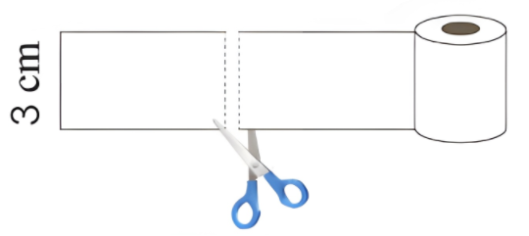
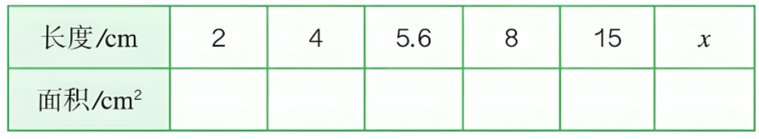
四、巩固练习，拓展深化
[教材P58 做一做 ]
1.根据剪下的长方形纸条的长度计算面积，并完成下表。
6
12
16.8
24
45
3x

Slide 12
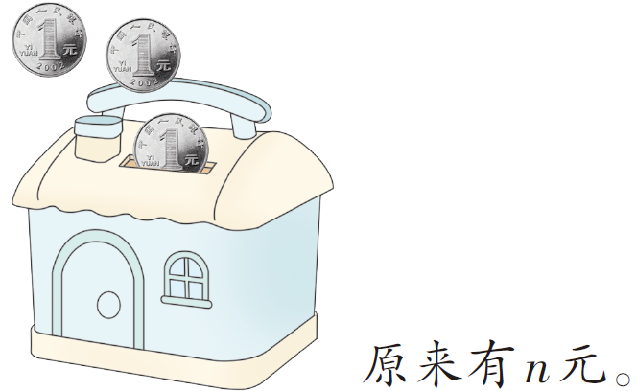
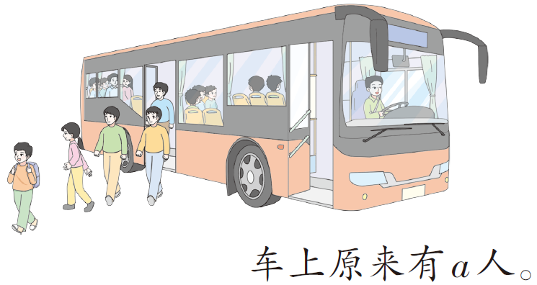
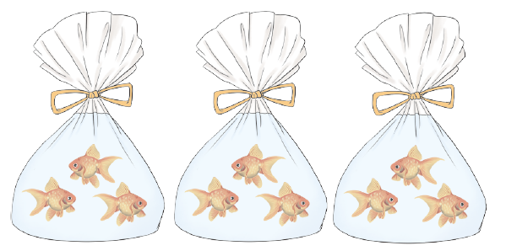
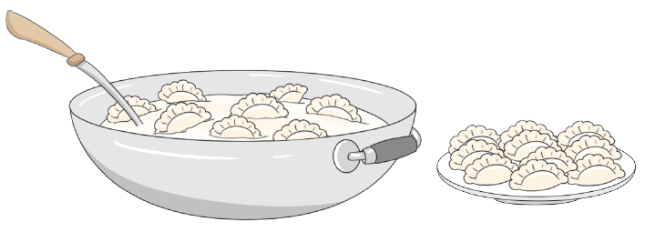
2.
[教材P60 练习十一 第2题]
（n+3）
（a-5）
现在有______元。
现在有______人。
每袋有b条鱼，
一共有______条。
有m个饺子（m为整十数），
每盘装10个，可以装______盘。
3b
（m÷10）

Slide 13
3.
[教材P61 练习十一 第6题]
（1）2000年某地区11岁儿童的平均身高为 a cm，到2020年，该地区11岁儿童的平均身高增长了3cm。2020年该地区11岁儿童的平均身高为 cm。
（a＋3）
（2）鸟的骨骼质量约是全身质量的0.05~0.06倍，人的骨骼质量约是全身质量的0.18倍。一个人的质量是b kg，骨骼质量约是______kg。
0.18b
易错点：（2）题中有多余条件，列式时注意筛选有用的信息。

Slide 14
3.
[教材P61 练习十一 第6题]
（3）小英家本月的用电量是80千瓦时，交电费c元，那么电价是每千瓦时______元。
（c÷80）
（4）人的身高早晚可能会相差2 cm，在早上最高，晚上最矮。一个人早上身高是d cm。晚上身高可能是_____cm。
（d-2）

Slide 15
4.一个成年人正常含水量是人体重的0.65倍。 一个人体重b kg，则这个人身体中水的含量是多少千克？
[选自“状元成才路”系列丛书]
b×0.65＝0.65b（千克）
答：这个人身体中水的含量是0.65bkg。

Slide 16

课堂小结
1.用字母表示一个数。
2.用字母表示变化的数及数量关系。
3.用字母表示简写：省略乘号，数字写在字母前面。

Slide 17
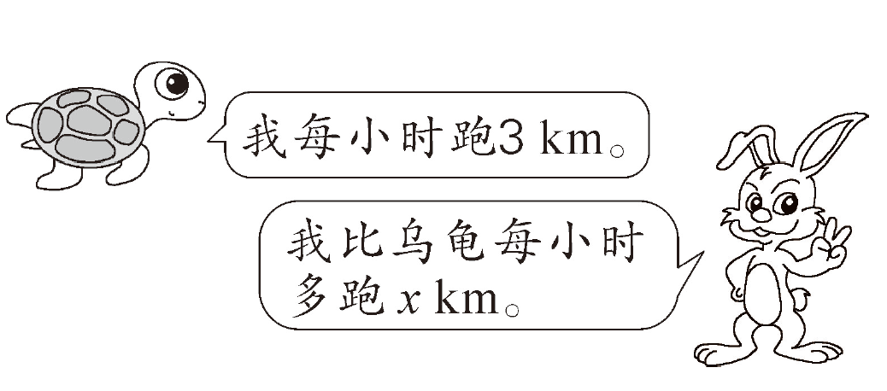
巩固练习
想一想，填一填。
[选自《创优作业100分》]
1.龟兔赛跑。
x+3
（1）兔子每小时跑（ ）km。
48
（2）当x=45时，兔子每小时跑（ ）km。

Slide 18
2.胡萝卜每千克x元，红萝卜每千克的价格是胡萝卜的2.4倍。
（1）红萝卜每千克（ ）元。
（2）当x=3.5时，红萝卜每千克的价格是（ ）元。
（3）当x=（ ）时，红萝卜的价格是每千克7.8元。
2.4x
8.4
3.25

